Slide 1
ModeRN PHP
介绍几个比较有意思的新特性

Slide 2

如何对代码进行复用？

Slide 3
教科书答案
继承
组合

Slide 4
继承（Inheritance）
是一种联结类与类的层次模型。指的是一个类（称为子类、子接口）继承另外的一个类（称为父类、父接口）的功能，并可以增加它自己的新功能的能力，继承是类与类或者接口与接口之间最常见的关系；继承是一种is-a关系
父类的内部细节对于子类是可见的。所以我们通常也可以说通过继承的代码复用是一种白盒式代码复用。

Slide 5
组合（Composition）
体现的是整体与部分、拥有的关系，即has-a的关系。
是通过对现有的对象进行拼装（组合）产生新的、更复杂的功能。因为在对象之间，各自的内部细节是不可见的，所以我们也说这种方式的代码复用是黑盒式代码复用。（因为组合中一般都定义一个类型，所以在编译期根本不知道具体会调用哪个实现类的方法）

Slide 6
怎么办？
不是HAS-A，也不是is-a

Slide 7
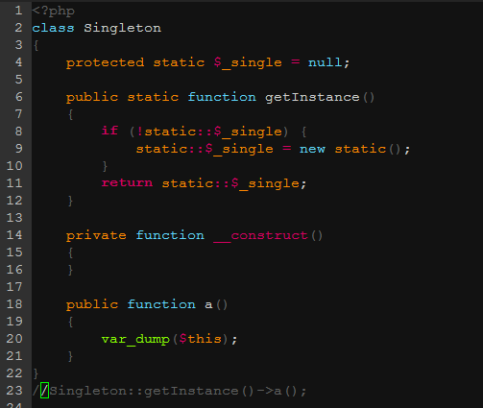

Slide 8
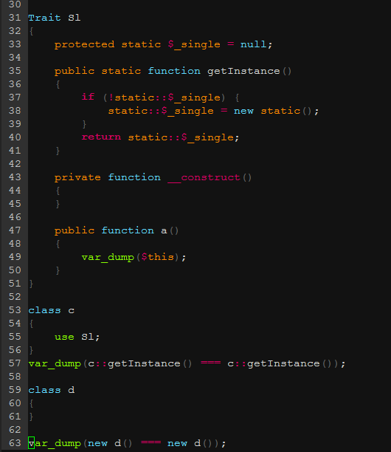

Slide 9
性状（Trait）
Trait 是为类似 PHP 的单继承语言而准备的一种代码复用机制。Trait 为了减少单继承语言的限制，使开发人员能够自由地在不同层次结构内独立的类中复用 method。Trait 和 Class 组合的语义定义了一种减少复杂性的方式。
Trait 和 Class 相似，但仅仅旨在用细粒度和一致的方式来组合功能。 无法通过 trait 自身来实例化。它为传统继承增加了水平特性的组合；也就是说，应用的几个 Class 之间不需要继承

Slide 10
如何处理一个大文件？

Slide 11
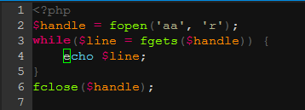

Slide 12
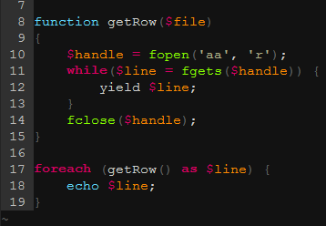

Slide 13
生成器（yield）
一个生成器函数看起来像一个普通的函数，不同的是普通函数返回一个值，而一个生成器可以yield生成许多它所需要的值。
当一个生成器被调用的时候，它返回一个可以被遍历的对象.当你遍历这个对象的时候(例如通过一个foreach循环)，PHP 将会在每次需要值的时候调用生成器函数，并在产生一个值之后保存生成器的状态，这样它就可以在需要产生下一个值的时候恢复调用状态。
一旦不再需要产生更多的值，生成器函数可以简单退出，而调用生成器的代码还可以继续执行，就像一个数组已经被遍历完了。

Slide 14
这次问题是代码

Slide 15
编程题
$str = '1a2cd';
请在每一个数字前面加上一个”wang“

Slide 16
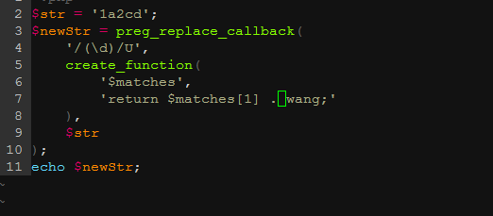

Slide 17
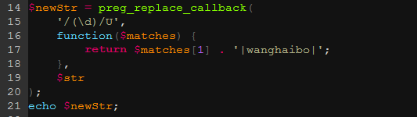

Slide 18
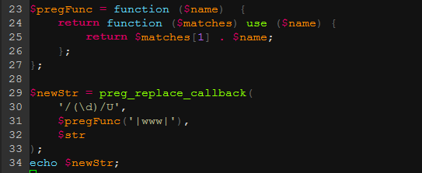

Slide 19
闭包（closures）
匿名函数（Anonymous functions），也叫闭包函数（closures），允许 临时创建一个没有指定名称的函数。最经常用作回调函数（callback）参数的值。当然，也有其它应用的情况。
闭包函数也可以作为变量的值来使用。PHP 会自动把此种表达式转换成内置类 Closure 的对象实例。把一个 closure 对象赋值给一个变量的方式与普通变量赋值的语法是一样的，最后也要加上分号：
闭包可以从父作用域中继承变量。 任何此类变量都应该用 use 语言结构传递进去。

Slide 20
如何校验xml格式？

Slide 21
xmllint
方法
xmllint --noout --schema zs.xsd baidu_zs.xml

Slide 22
文本
早就知道了。
刘科杰

Slide 23
xmllint
xmllint --noout --schema zs.xsd baidu_zs.xml
java -jar ~/trang.jar baidu_zs.xml zs.xsd

Slide 24



Slide 25

3Q
王海波 2016-05-26

